Slide 1
МЕТОДИКА ИЗУЧЕНИЯ СВОЙСТВ ВЕЩЕСТВА В КУРСЕ ФИЗИКИ В СИСТЕМЕ СРЕДНЕГО ОБРАЗОВАНИЯ ПРИ РЕАЛИЗАЦИИ ФГОС
Аспирант Челябинского государственного педагогического университета: Мерзликин А.О.
Научный руководитель: Даммер М.Д.
профессор, доктор педагогических наук

Slide 2
В ФГОС метапредметные результаты образовательной деятельности определяются следующим образом:
«умения, применимые как в рамках образовательного процесса, так и при решении проблем в реальных жизненных ситуациях, освоенные учащимися на базе одного, нескольких или всех учебных предметов»

Slide 3
«Наша основная задача, овладеть свойствами тел настолько, чтобы можно было ими управлять, чтобы можно было создавать такие материалы, которые нужны для данной цели и придавать им те свойства, которые нам желательны.»
Иоффе А.Ф.

Slide 4
Требования к знаниям учащихся о веществе к моменту окончания основной школы
Из курса физики учащиеся должны знать:
1. Структурные виды материи: вещество и поле.
2. Свойство дискретности вещества. Взаимодействие частиц вещества.
3. Основные характеристики частиц вещества и тел (линейные размеры, объем, форма, масса, электрический заряд, наличие импульса).
4. Агрегатные состояния вещества (газообразное, жидкое, твердое, плазма). Строение веществ в различных агрегатных состояниях, особенности взаимодействия и движения частиц вещества в каждом из агрегатных состояний.
5. Основные свойства веществ в различных агрегатных состояниях:
а) Механические
б) Тепловые
в) Электрические
г) Магнитные
д) Оптические
е) Радиоактивные

Slide 5
Требования к знаниям учащихся о веществе к моменту окончания основной школы
6. Примеры использования физических свойств веществ для создания материалов с заданными качествами.
7. Проявление законов сохранения массы, энергии, электрического заряда в физических процессах.
8. Общие методы изучения веществ в естествознании: наблюдение, эксперимент, моделирование.
9. Правила гигиенически и экологически грамотного обращения с веществами в быту и на производстве.
10. Причины возникновения некоторых экологических проблем (загрязнение окружающей среды радиоактивными веществами, тепловое загрязнение атмосферы и гидросферы и т.п.).
11. Иметь представления о формах движения материи, изучаемых физикой.

Slide 6
Обобщенный план изучения физических явлений | Обобщенный план изучения свойств тел, вещества, полей
1. Внешние признаки явления – признаки, по которым обнаруживается явление (или его определение). 2. Условия, при которых наблюдается (и протекает) явление. 3. Сущность явления, его объяснение на основе современных научных представлений. 4. Количественные характеристики явления. 5. Связь данного явления с другими явлениями (закономерности явления). 6. Примеры использования явления на практике. 7. Способы предупреждения вредного действия явления. | 1. Внешнее проявление свойства (или его определение). 2. Явления, в которых обнаруживается свойство. 3. Сущность свойства, его объяснение на основе современных научных представлений. 4. Количественные характеристики свойства. 5. Связь данного свойства с другими свойствами. 6. Примеры использования тел (веществ, полей) с данным свойством на практике. 7. Способы предупреждения вредного проявления свойства.

Slide 7
Обобщенный план изучения свойства вещества
1. Внешнее проявление свойства вещества (или его определение).
2. Явления, в которых обнаруживается свойство.
3. Сущность свойства, его объяснение на основе современных научных представлений.
4. Классификация веществ в зависимости от выраженности данного свойства. (при наличии общепринятой классификации)
5. Физическая величина, характеризующая свойство вещества. Примеры значений данной величины для веществ разного вида.
6. Примеры использования веществ с данным свойством на практике.
7. Способы предупреждения вредного проявления свойства.

Slide 8
Интегративные занятия семинары, конференции по темам:
Вода – необыкновенное вещество
Диффузия в природе и технике
Тепловые процессы в природе и технике
Вещество и поле — виды материи

Slide 9
Свойства вещества |  | Величина, количественно характеризующая данное свойство, обозначение и единицы измерения | Классификация веществ в зависимости от проявления данного свойства | Диапазон значений, характеризующей величины для отдельных видов | Примеры веществ и их использование
Тепловые | Теплопроводность | Удельная теплопроводность $$λ=\frac{Q}{\frac{∆T}{∆X}∙S∙t}$$ $$\left[λ\right]=\frac{Вт}{м∙К}$$ (для ознакомления) | Проводники тепла | 35 – 407 Вт/м·К | Свинец, серебро Охлаждающие системы электрического и механического принципа действия, в нагревательных устройствах
 |  |  | Теплоизоляторы | 0 – 0,8 Вт/м·К | Вакуум, асбест Тепловая изоляция наружных и внутренних поверхностей ограждающих конструкций зданий и сооружений, трубопроводов, воздуховодов
 | Постоянство температуры плавления и кристаллизации | Температура плавления и кристаллизации, t°C | Тугоплавкие | t_{пл} = 2000 – 3695°С | Вольфрам, цезий, водород, кремний. Жидкостные и механические термометры, термопары, сопротивления, фотодиод, газовый термометр, пирометр
 |  |  | Легкоплавкие | t_{кр} = -78 – 198 °С | Свинец, висмут, олово, кадмий, таллий, ртуть, индий, галлий Литейное дело, вакуумная техника (уплотнения, паяные швы и др.). Микроэлектроника (припои, покрытия, датчики температуры, предохранители и др.)

Slide 10
Свойства вещества |  | Величина, количественно характеризующая данное свойство, обозначение и единицы измерения | Классификация веществ в зависимости от проявления данного свойства | Диапазон значений, характеризующей величины для отдельных видов | Примеры веществ и их использование
Тепловые | Постоянство температуры кипения при данном атмосферном давлении | Температура кипения, t °C |  | t_{к}=-268,9 $–$5660°С | Вольфрам, ацетон, эфир, спирт, гелий
 | Поглощение энергии при парообразовании, выделение энергии при конденсации | Удельная теплота парообразования и конденсации $$L=\frac{Q}{m}$$ $$\left[L\right]=\frac{Дж}{кг}$$ | Легко испаряющиеся жидкости (летучие) | 21 $–$ 840 кДж/кг | Бензин, керосин, ацетон, спирт, эфир Для растворения высоковязких пленкообразующих материалов Для охлаждения - теплотрубки
 |  |  | Плохо испаряющиеся жидкости | $1100 –$ 2260 кДж/кг | Аммиак, вода

Slide 11
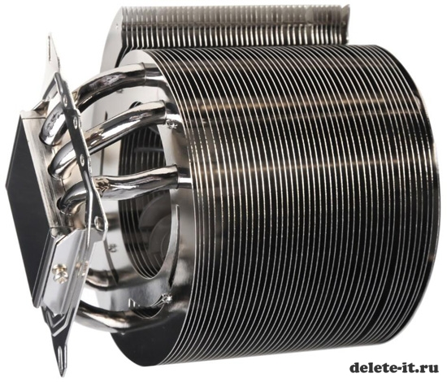
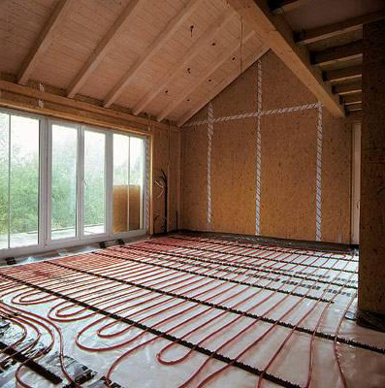
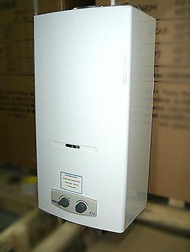
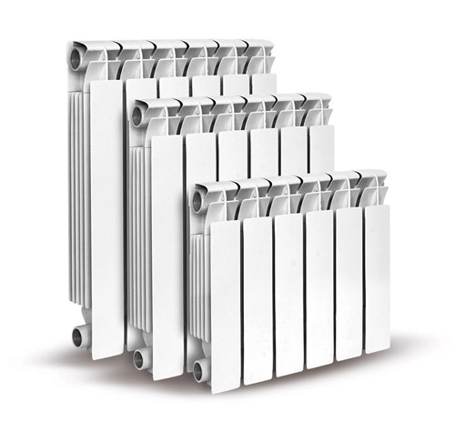
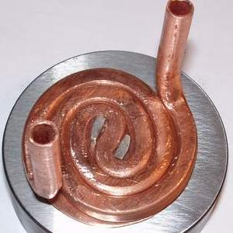

Slide 12
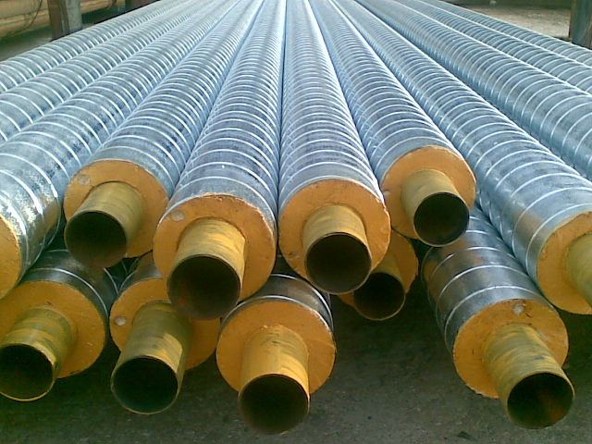
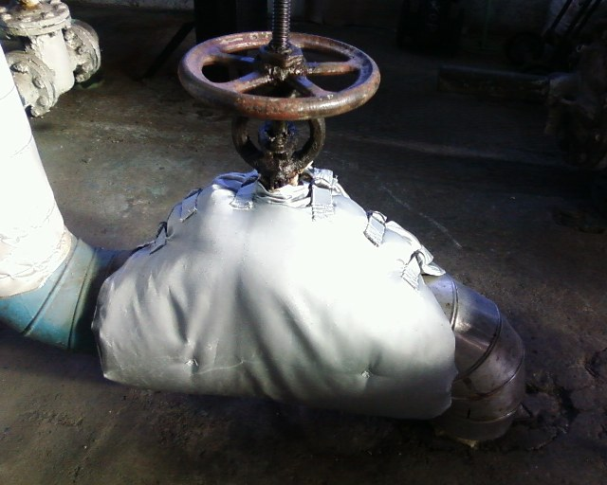
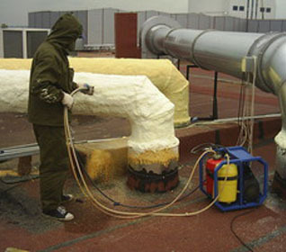
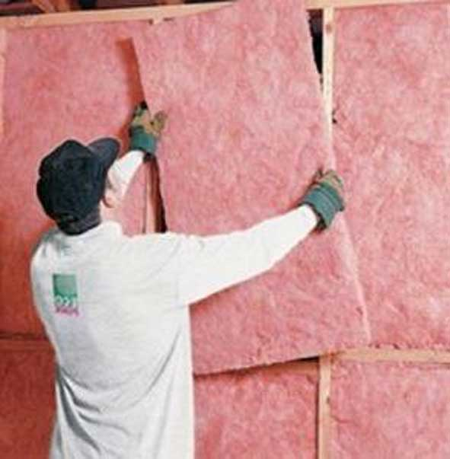
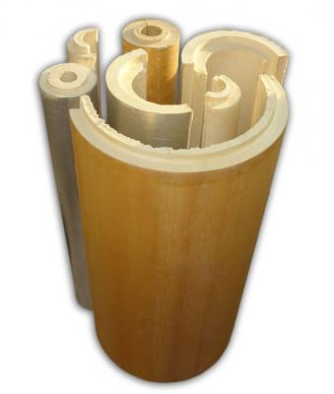

Slide 13
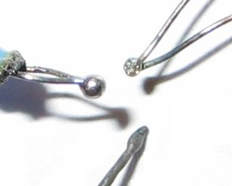
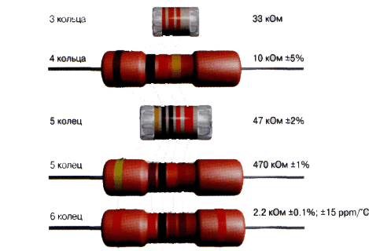
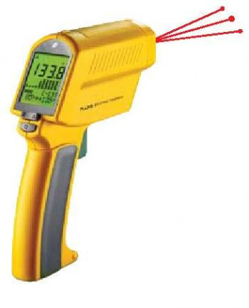
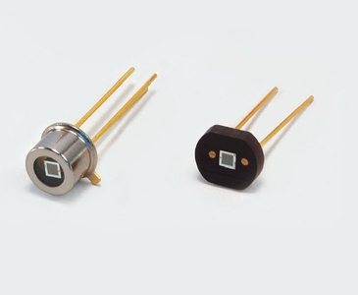
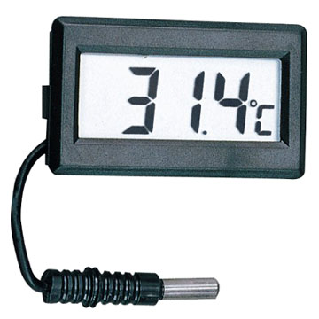
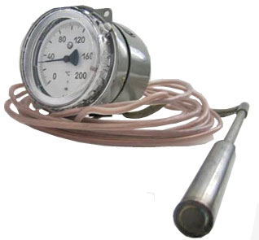

Slide 14
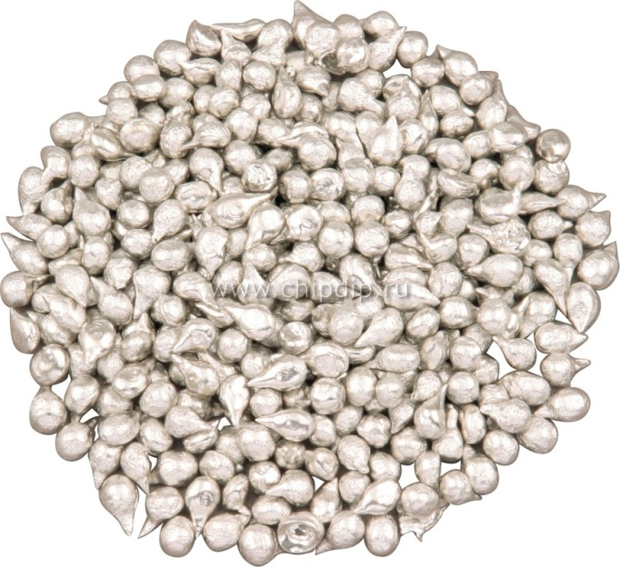
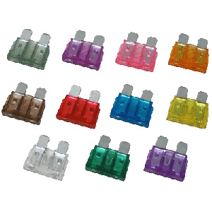
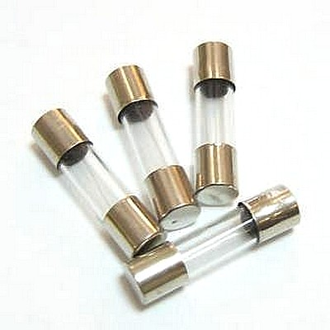
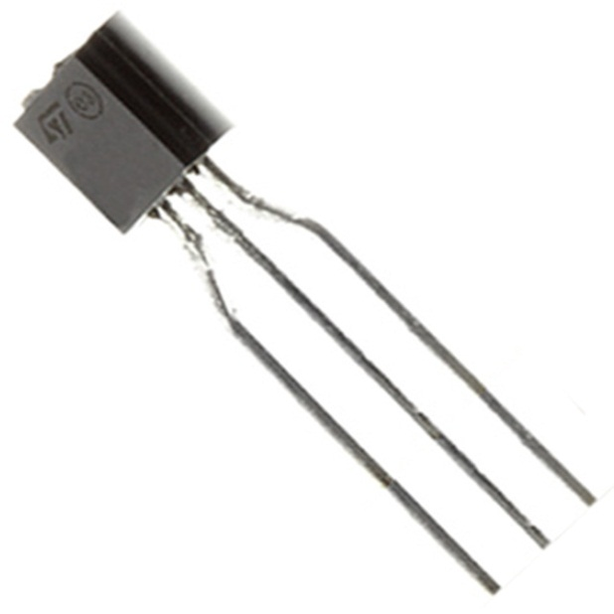

Slide 15
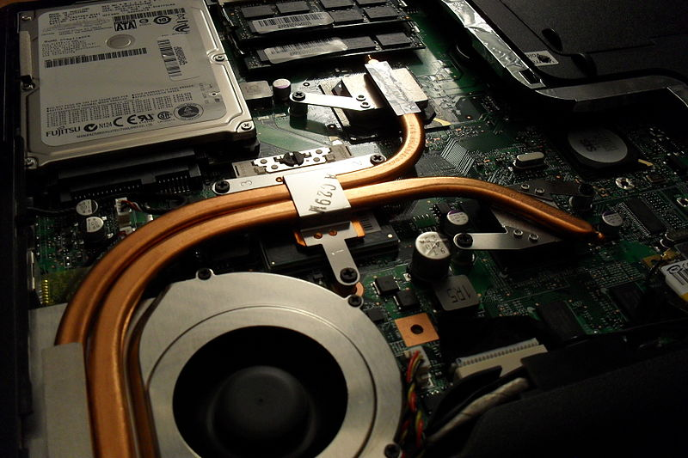
Тепловая трубка

